Slide 1
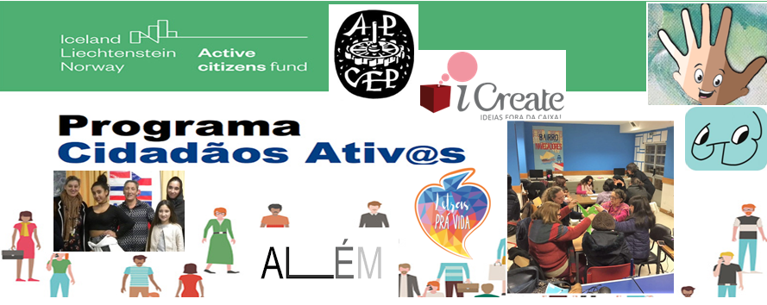
Primeira reunião da equipa coordenadora
3 de maio de 2019

Slide 2
O objetivo primordial do Programa é
o fortalecimento da sociedade civil e
da cidadania ativa e
a capacitação de grupos vulneráveis

Slide 3
Formação de jovens para serem cidadãos ativos
Lorenzo Marsili disse:
“O papel das ONG no fortalecimento da cultura democrática ”Lorenzo Marsili, membro da direção da CIVICUS
3 vetores:
apoio, ajuda aos outros
intervenção nas políticas
educar, formar para a cidadania

Slide 4
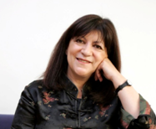
… queria só que tivessem em conta que os valores fazem parte das práticas
(Alain Touraine e afins).
Daí que, sendo muito importante pôr em evidência os principais valores estes
têm que ser coerentes com as actividades (estou a pregar o pai nosso ao
vigário!). Para isso, é importante conhecer as actividades e seu contexto.
A separação entre práticas e valores é típica do neo-liberalismo
(eu sei que sabes) e nada neutra.

Slide 5
Obrigada Aninhas!
Pois. É isso mesmo mas é bom ouvir-te porque sempre ajuda a ter consciência de que
estamos no bom caminho.
Dissemos isso mesmo: uma pessoa só se forma para a cidadania se "fizer" cidadania.
É na prática que se aprende, fazendo. Por isso o nosso projeto se apresentou com
um primeiro ano para fazer atividades com grupos de jovens, para no final desse ano,
construírem um protejo que vão implementar no ano seguinte.
É exatamente essa a filosofia de retaguarda do projeto.

Slide 6


Só se aprende cidadania se estivermos a ser tratados com cidadania
Desenvolver a identidade;
- Promover a autonomia;
- Favorecer a aquisição de espírito crítico;
- Promover a aquisição de regras de convivência social;
- Promover uma autoestima positiva;
- Desenvolver a responsabilidade;
- Incutir a ajudar o outro;
- Respeitar as diferentes culturas, valores e opiniões;
- Ter iniciativa;
- Avaliar e refletir;
- Ter confiança em si e nos outros …

Slide 7
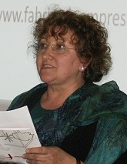
O que vamos fazer?
Adolescentes, jovens e adultos em partilha de
conhecimentos-aprendizagens, confiança, abertura,
integração.
A criação como expressão- comunicação – o fazer, com
os/as colegas, com as famílias, com as comunidades - nas práticas do vivido: na escola, nas famílias e nos trabalhos do território.
O palco da vida (a simulação, o teatro e o real) a criar e recriar empoderamentos – identificar, reconhecer, apreciar/valorizar a saúde (do território do planeta) como parte integrante da cultura .

Slide 8
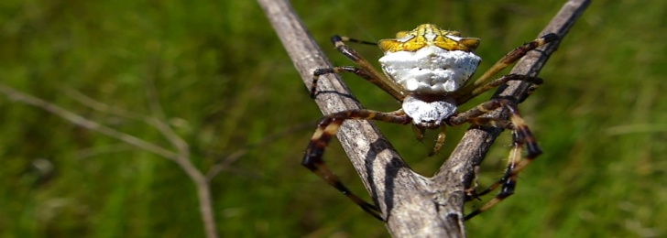
Disse o Silvestre Aranha
É uma oportunidade muito agradável
de refletir sobre as dimensões, os pontos de partida , os objectivos, os limites de actuação em que cada um de nós se foca quando encara o tema literacia para a cidadania. Vejo a expressão , de imediato, no sentido de :
→ melhorar para fazer intervir. Seguem-se perguntas :
→ intervir onde? Sobre o indivíduo - fazendo melhores cidadãos; na sociedade, a que níveis?
Do macro ao micro : na política, nas comunidades, nos grupos específicos - sejam vulneráveis ou não; em que sentido? transformar os indivíduos e as estruturas para que se atinjam as melhores condições para o bem estar.

Slide 9
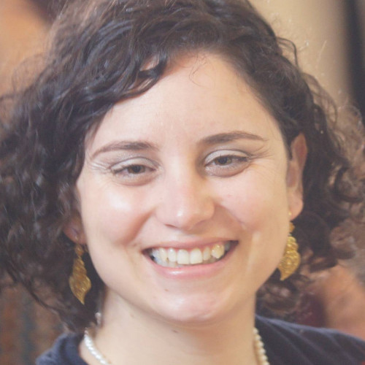
COMO?
a questão da participação de cada um e do colectivo.
Cada uma/um contribui/dá e cada uma/um recebe/aprende,
desenvolve-se com a/o outra/o(s) - reciprocidade:
jovens e mais velhos,
ensino superior e comunidade,
saber académico e saber popular,
diálogos entre a tecnologia, a arte, a tradição e a cultura;
→ o valor do conhecimento, do conhecimento co-construído, da partilha;
a consciência crítica;
→ intervenção para a qualidade de vida das pessoas e do planeta,
o bem-estar, a felicidade;
→ a valorização do contributo de cada uma/um para a cidadania democrática,
como ponto de partida, e não o foco no défice de cidadania,
→ de participação, de interesse e consciência política, etc...

Slide 10

Avaliação Empoderadora (Fetterman, 2001). Esta define-se pelo uso de conceitos, técnicas e resultados da avaliação colaborativa para, a partir da participação, melhorar e promover o empoderamento.
O projeto aplica os princípios da Avaliação Empoderadora no seu próprio desenvolvimento e nas práticas andragógicas:
1. desenvolvimento;
2. poder da comunidade;
3. inclusão;
4. participação democrática;
5. justiça social;
6. conhecimento da comunidade;
7. estratégias baseadas em evidências;
8. capacitação;
9. aprendizagem organizacional;
10. responsabilidade.

Slide 11
À semelhança do Letras, o Literacia para a Democracia podia, se assim considerarem adequado, também apropriar-se destes princípios.

Slide 12
As. Barafunda da Benedita irá intervir numa escola com adolescentes envolvendo os pais e a
comunidade em processos educativos não formais; alargar-se aos pares e identificar bloqueios para
remover. Na relação privilegiada com o Centro Qualifica Barafunda envolverá adultos (pais e mães) nas
relações com os trajetos escolares dos filhos.
As. ALEM de Oeiras contribuirá para desenvolver a educação cívica na construção da aquisição da
literacia democrática: ler o mundo e a vida, adquirir autoeficácia na resolução dos seus problemas.
Também aqui o C. Qualifica de Oeiras, inserido numa Escola, promoverá a cidadania nestes bairros e
adequará os processos de Educação de Adultos às suas necessidades e potencialidades colocando a
Escola também ao seu serviço.
As. ICreate de Poiares através do Letras Prá Vida permitirá ainda compreender a interação e a
formação de estagiários e contribuir para a divulgação junto da Comunicação Social.

Slide 13
O ponto principal consiste em, através da relação entre as 4 ONG com caraterísticas bem diferentes promover a Educação para a cidadania e a Literacia democrática, envolvendo em ações de voluntariado e solidariedade, jovens em situações sociais e comunitárias de natureza diferente.
a) Coimbra: zonas rurais de montanha com idosos maioritariamente em grupos com alfabetização; b)uma zona da periferia de uma grande cidade – Oeiras e c)uma zona urbana inserida num meio indiferenciado rureurbano - Benedita .
Trata-se de num 1º ano formar os jovens do grupo-alvo principal para as atividades que irão desenvolver no 2º ano junto de uma determinada comunidade para e com quem fizeram um projeto de intervenção específica. No 3º ano trata-se de, com eles fazer a avaliação do projeto, sistematizar as aquisições no projeto através focus group/outras formas de recolha de dados, conceber a maneira de os utilizar em ações de formação, produzir o respetivo material e proceder à sua difusão. Uma das maneiras será a de ajudar novos grupos, em novas comunidades, a conceber novos projetos assim como planificar a continuidade do projeto realizado nas comunidades onde se teve oportunidade de intervir.
Um 1º tempo consiste em cimentar a equipa das 4 associações e respetivos parceiros refazendo o projeto geral, adequando-o ao momento em que se vai atuar, precisando o diagnóstico e planificando atividades;
segue-se a criação do grupo de jovens cimentando-os em workshops (com práticas específicas de educação para a cidadania, nas suas linguagens entendendo e completando os projetos de trabalho propostos).
O grupo assumirá as responsabilidades, mas cada participante terá uma função específica de acordo com as necessidades (os registos das sessões, manter o espaço web, coligir informações da comunidade, preparar sessões públicas…).
No 2º ano cada grupo desenvolverá intervenção na sua comunidade de onde sairão novas propostas de intervenção (continuidade) e conclusões sobre políticas públicas de resolução dos problemas. As reuniões terão, por vezes a forma de assembleias abertas (ou não) à comunidade com existência de atas (ou relatórios) e votações. No 2º ano serão aceites novos membros nos grupos procedendo-se á reorganização e distribuição de tarefas.
No 3º ano procede-se à avaliação de produtos e processos redigindo relatórios e materiais para serem usados em novos grupos. O material web será forçosamente privilegiado.

Slide 14
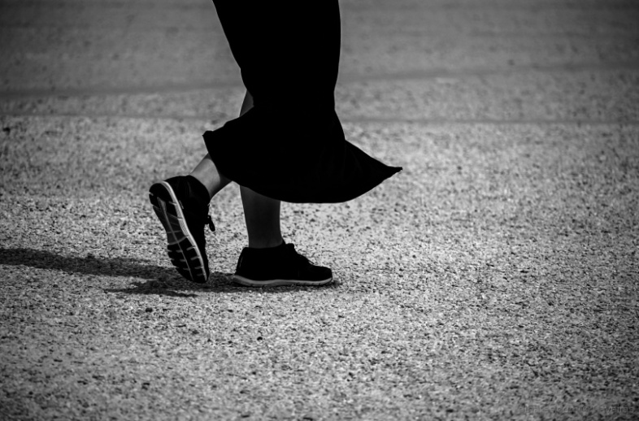
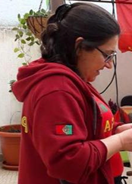
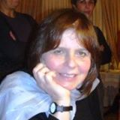
Vamos embora?
O caminho faz-se andando…

